Slide 1
スペインF4F展示・視察
2024年4月10日
【出国】AFエールフランス航空
AF 293 Y 10APR 羽田/パリ 2150 0540 11APR
(4/10 21:50羽田発 4/11 5:40パリ着)
2024年4月11日
【入国】AFエールフランス航空
AF1348 Y 11APR パリ/バルセロナ 0950 1140 11APR
（4/11 9:50パリ発 11:40 バルセロナ着）
【宿泊先】3泊4日
NH Collection Barcelona Constanza
C/ Deu i Mata, 69-99, 08029, Barcelona - Spain
https://www.nh-collection.com/en/hotel/nh-collection-barcelona-constanza

Slide 2
2024年4月12日
【企業視察】スペイン大使館様アレンジ
11時Libre Foods見学 参考：代替たんぱく質のスタートアップ企業※F4Fには参加しない企業
１３時Natural Machine社訪問 参考：食品専用３Dプリンター「FOODINI（フーディーニ）」の製造販売をおこなう
１６時 ３つ星レストランでの３Dフードプリンターの試食
参加予定者確認
4/12に関する状況は以下の通りです。
１１時 LIBREFOODS社 訪問確定
１３時 Cocina Hermanos 訪問打診（未確定)
１５時頃 Natiral Machines 訪問確定 時間・場所ペンディング
4月12日の視察のレストラン 個別カード支払いで大丈夫です。
服装とチップ ：三ツ星レストランに行く際は、それなりの服装が必要と思いますが、特にパンプスに拘る必要はないと思います。 又、チップに関しては義務ではありません。しかし以下を参考としてください。 （１）レストランの場合 · 一般的なレストランの場合 チップ不要 · 三ツ星レストラン 義務では有りませんが、人によっては10～15％のチップを「心付け」として渡すようです。 （２）タクシー · 義務では有りませんが、釣銭を渡す場合があります。 （３）ホテルのボーイ（スタッフ）や枕銭 · 義務では有りませんが、5€～10€（800～1600円程度）渡す場合があります。 しかしあくまでも「心付け」ですので、サービスに対して「有難い」と感じた時に渡せば良いとご理解ください。

Slide 3
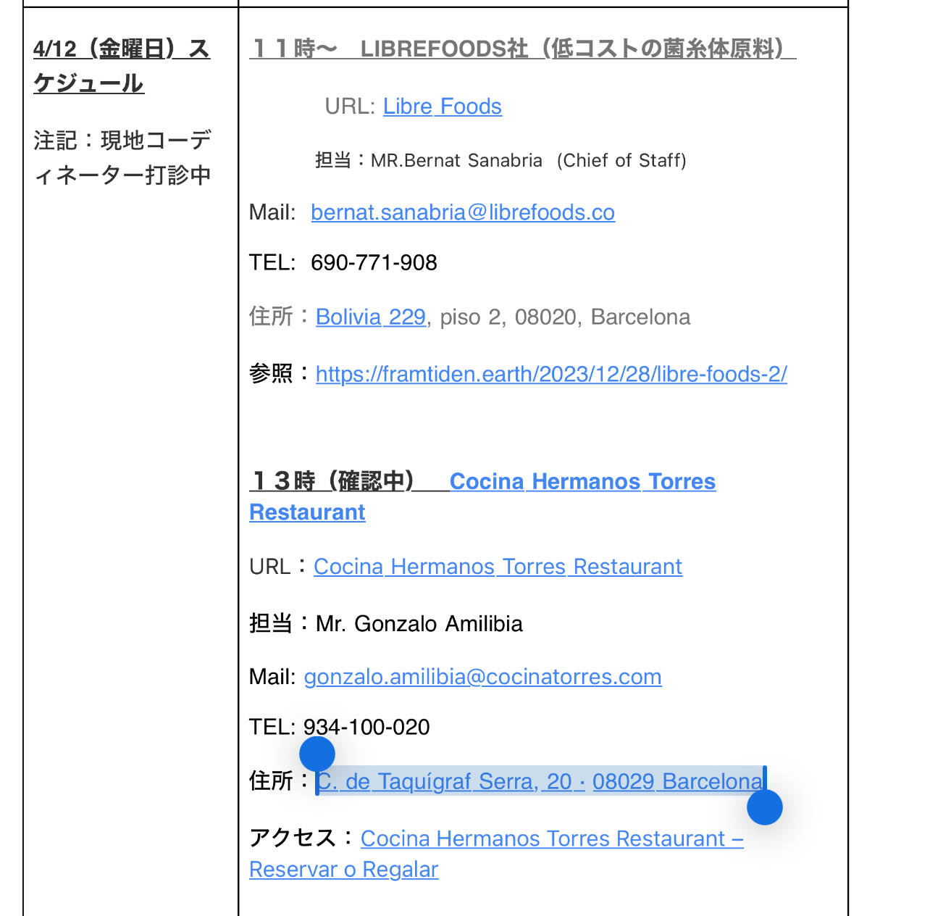
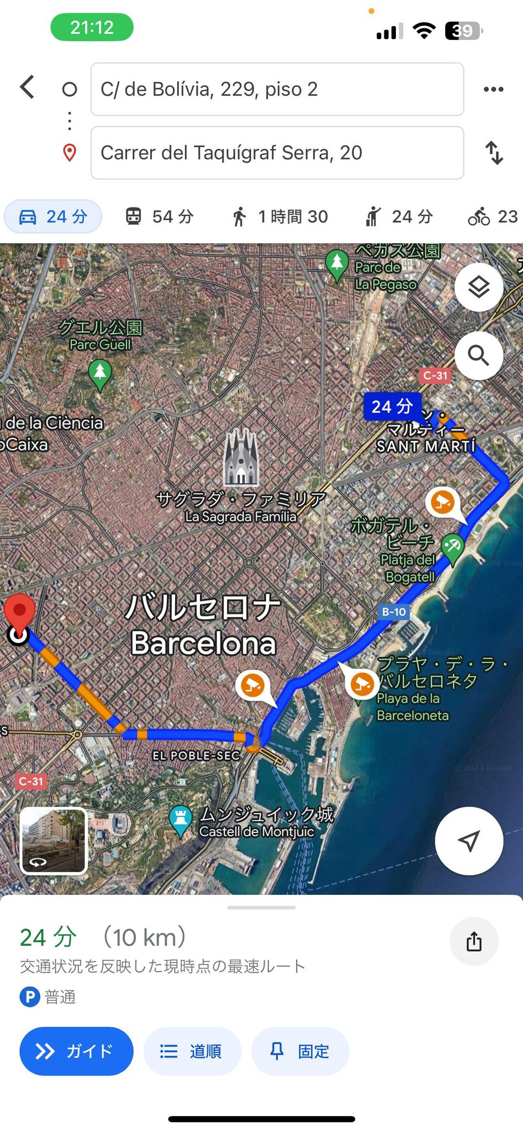

Slide 4
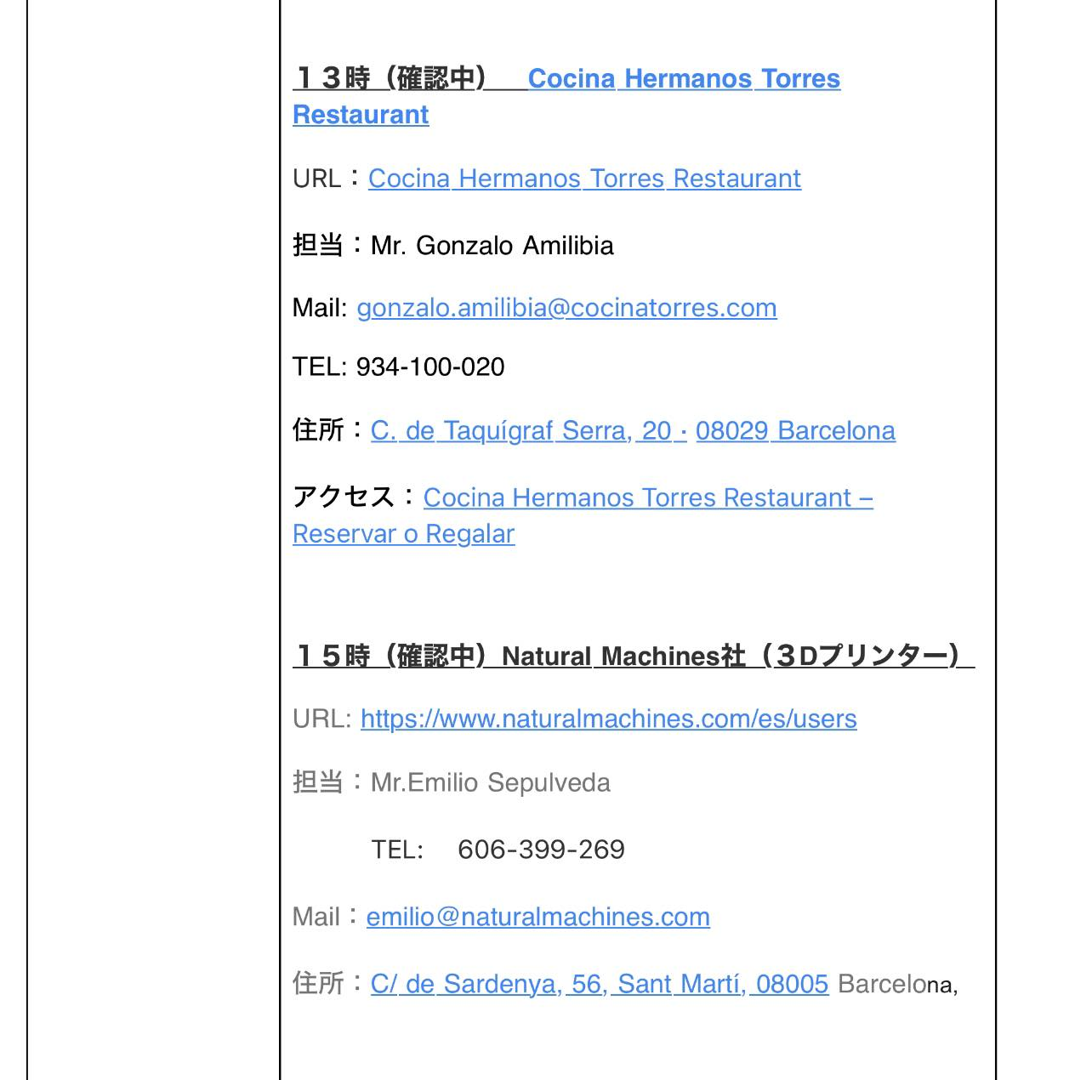
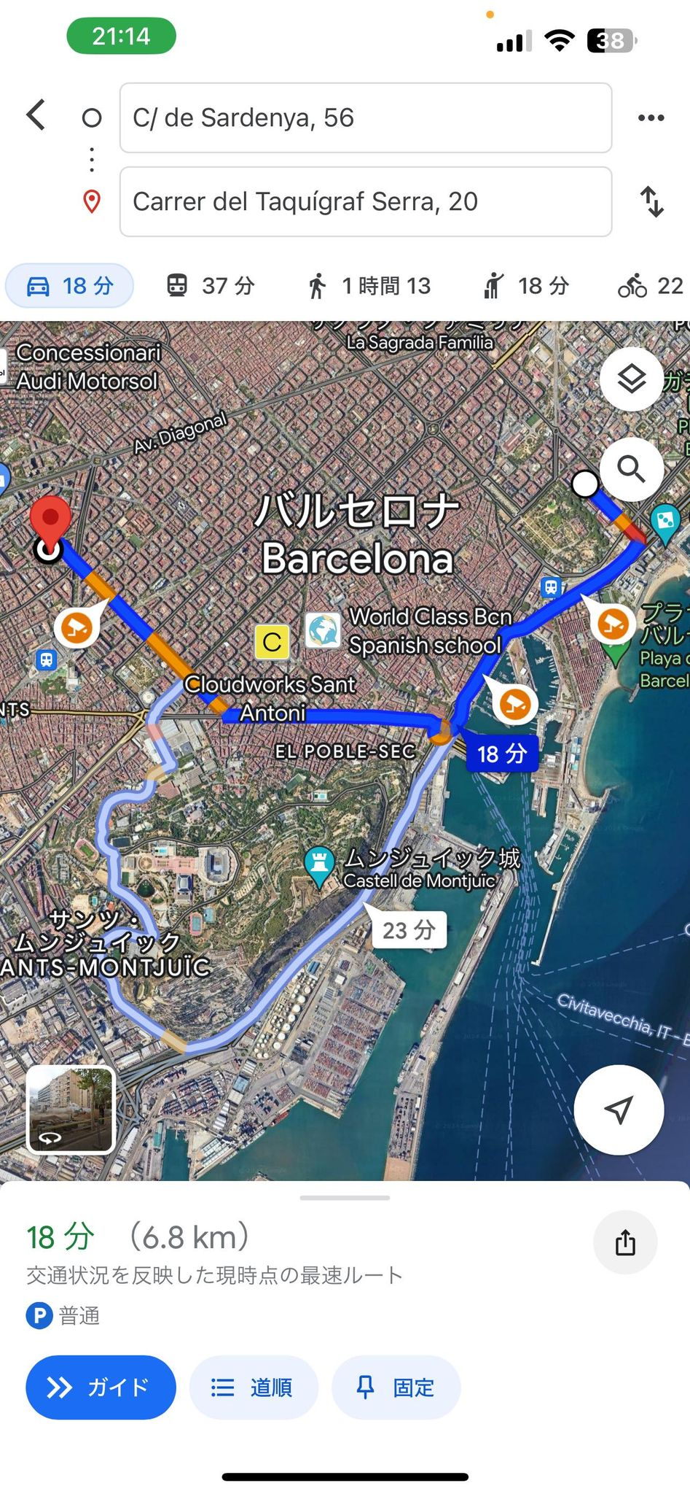

Slide 5
2024年4月13日
【食の調査】
・候補店いくつか
・全体/ 小グループ/個人などの形態
2024年4月14日
宿→空港（移動方法電車）
【国内移動】イベリア航空
IB5053 V 14APR バルセロナ/ビルバオ 1250 1410 14APR
（4/14 12:50 バルセロナ発 14:10 ビルバオ着）
空港→宿（移動方法電車）
【宿泊先】6泊7日
Sercotel Coliseo.
https://www.sercotelhoteles.com/es/hotel-coliseo
【夕食】
18:00-21:00東京建物様のコーディネートで、「CIDER HOUSE（炭酸飲料を飲みながら夕食を食べるレストラン）」にて。18時頃集合（集合場所：ビルバオホテル）ご手配いただくバスで移動。人数が多いので二手に分かれてになりそうと沢田さん。実費。110€ 現金で。領収書対応する。

Slide 6
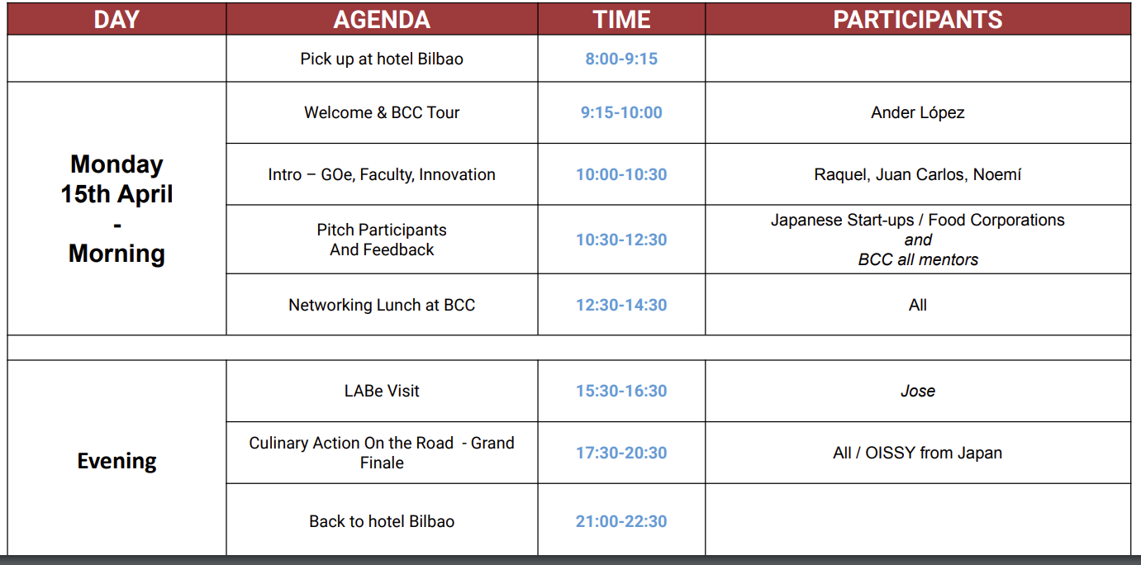
2024年4月15日 発表者は4/3資料提出期限 4/5 8:30－9:30プレゼン道場
【BCC視察・ベント参加】東京建物様のコーディネート・スペイン大使館アレンジ＠サンセバスチャン
朝、宿→BCC＠サンセバスチャン（スペイン大使館様より手配いただいたバス）参加機関４社が発表（山形大学凍結粉砕の発表、日清オイリオグループ様、森永乳業様、ディレクションズ様３DFPの発表）へは国際連携のための発表準備（PPT）を依頼済み（例：お仕事に関連したどんなことをやられているかご紹介、こんなことが出来るが今課題はここで、意見を聞きたいなど）
[昼] TokyoGICワークショップby BCC・東京建物
[夕方]Culinary Action on the Road by BCCグローバルファイナル
BCC＠バスク州サンセバスチャン→宿＠バスク州ビルバオ市（スペイン大使館様より手配いただいたバス）

Slide 7

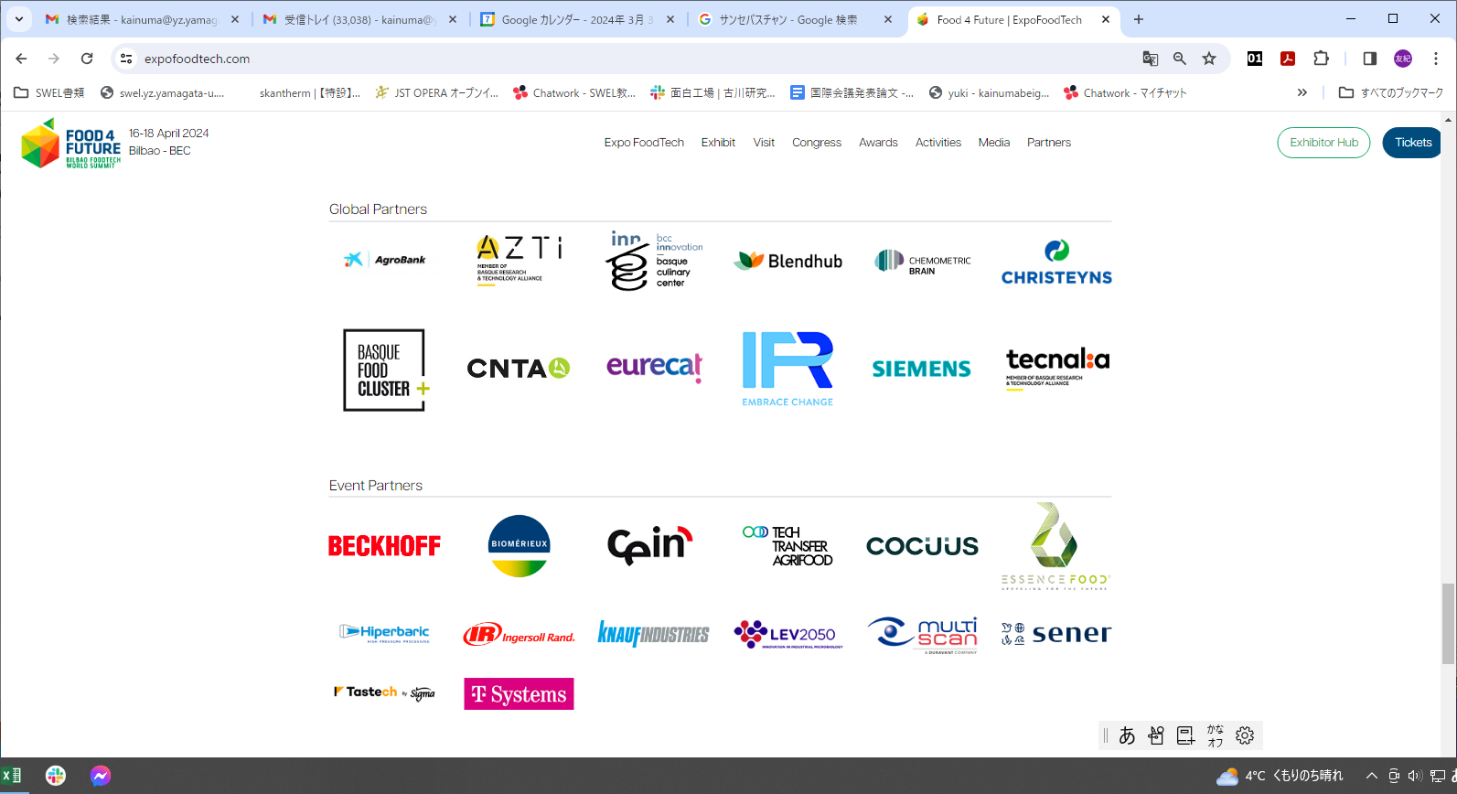
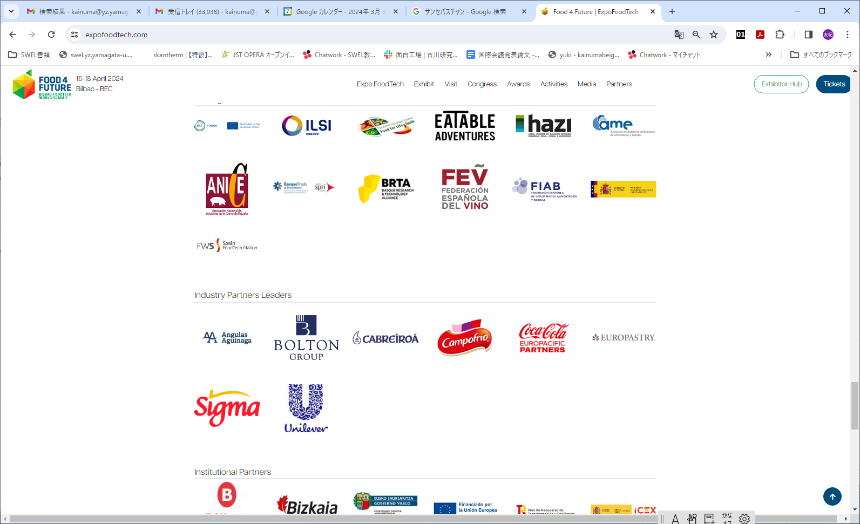
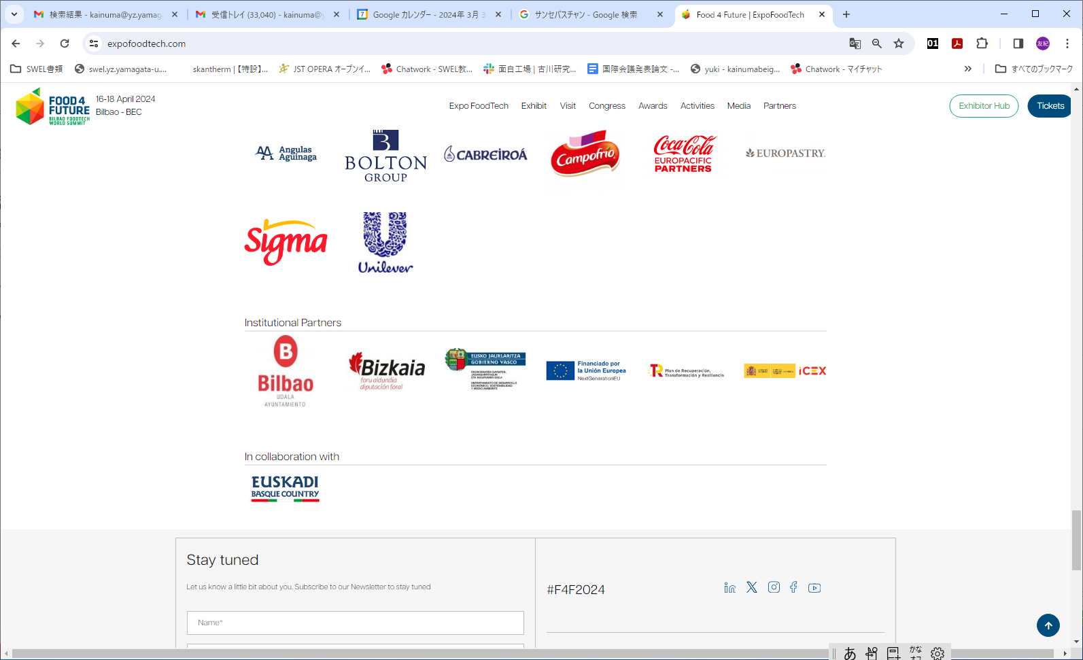

Slide 8
2024年4月16日
【F4F】
展示準備
8:00から、内田様会場にいらっしゃる
8：30出展者パス古川・伊藤さん以外に同行者は４名まで出展者パスを入手（広げること可能４名以上のときは一報）、それ以外の方々は別のパス（プレミアムパス9:30から入れる）
。パスと備品の手配は各自メールへのリンクコードからダウンロードする。
（プレミアムパスは出展者と違い、来場者やスピーカー）出展者から古川伊藤さんから同行者の分も登録。（名前は正確に）※人数制限ないと聞いているが、追加で入場したい人が出た場合は内田さんにメールし、例外でプレミアムパスを発行。ダウンロードはメール受け取り後に知らせる。
8：30以降から設営入れる。
F4F①日本の企業からスペインに進出するには
[AM]10:00-12:30 グローバルスタートアップ交流会（シンガポールとメキシコ）
[PM]JAPAN-SPAIN SESSINは日本からの参加者は参加必須
*SESSIN内で古川先生のスピーチありキャンセル
11－１２時会場内MAX５名スタートアップ、支援の説明（日清オイリオグループ２名、森永乳業さん１名、F/EAT１名 是非）通訳者あり
会場２５０社の出展ブースあり

Slide 9
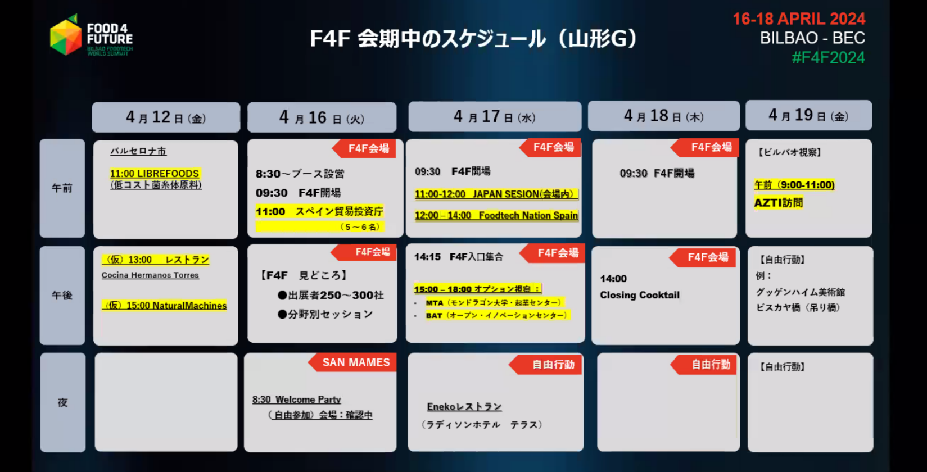

Slide 10
2024年4月17日
F4F②
【ネットワーキング】11：30－１２時「ジャパンセッション」日本のスピーカー５名、アンロック田中さん、味の素、三菱UFJ 、ワイヤード、「Japanフードテック6.0」日本のフードテックの取り組み（関心のある方参加してください）
【ネットワーキング】１２ー１４時：「フードテックネーションスペイン」スペインから世界へ進出した方法について
スペイン政府の主催 フードテックについて国の取り組みについて、海外から参加している（ゲスト国はイギリス）や、シンガポール企業が参加しますので、ネットワーキングとして関心ある方参加ください。
[PM]１５－１８時 14：15に展示会入口に集合。公共交通機関を使って移動。
オプション視察（TBC）行先詳細は、「視察先」モンドラゴン大学、企業創出センター 参加者をお知らせください。
通訳あり （内田さんに通訳の方を紹介していただく3/25にでも連絡・３日間か限定的か）参加予定者確認
日本のブースのところに通訳入るか？各社ごと手配？
シート（②④③）
※[夜]Wellcome Dinnerは出展者は参加必須だが、定員があるので出展者ではない参加者は参加が難しい
夜有志による夕食会20：00～20：30
Eneko レストラン ラディソンホテルのテラスに ６千円
内田さんプレゼンツ
タパスもあり。

Slide 11
2024年4月18日
F4F③ 最終日
展示撤収
（内田さんは不在）
昼、13：00-14：30 レストランAzurmendi 調査 みやぎセントラルキッチン松本まりこ様、森永乳業杉山様、那須電機那須様、 、KAJITSU榊様、山形大学貝沼 4月18日のレストランについて 4月18日のレストランAzurmendiですが、セットメニューの価格が315€です。200€はドリンクメニューです。 最先端のガストロノミーと言われるエココ・アチャ氏の代表的な三ツ星レストランです。 ちなみに東京にも店舗があります。https://tabelog.com/tokyo/A1307/A130701/13212953/

Slide 12
2024年4月19日
【企業見学・食の調査】
９－１１時（タクシーで２０分）電車とバスは複雑らしい（タクシーを４台ほど呼ぶ）
どんなことに関心ありますか？テクノロジーぜんたーとしてのサービス何？研究設備見学、各国とどんなことやっているか。日本の企業、大学がどんな協働が可能か？海洋関係に特化している研究機関。技術のシーズと市場のニーズのマッチングなどの部門もあるのでそのあたり。（英語）
①ATZI（カロリーナさん）：海洋環境と食品を専門分野として、最先端の付加価値製品と技術を提供することを目的としています。新技術開発や認証取得のためのデータ分析を始め、スタートアップ支援も行う。
研究シーズと市場ニーズをマッチングする役割も持つ。
F4Fの主催者でもある。
AZTI AZTIから「行き方案内」添付します。（英語併記） ご覧のように、電車或いはバスで行けます。スムーズに行けば市内から20～30分です。 又はホテルを通じてタクシーを数台お願いし、タクシーで行く方法もあります。 帰りはAZTIにお願いし、①ホテルに帰る方用のタクシーと、②空港に行かれる方のタクシーを呼んでもらうのが良いのではないでしょうか？
②グッゲンハイム美術館内での食の調査
内田さんから タクシーのアプリに関して、 インフォがありました。 シェアします！ アプリ： Uber https://pidetaxi.es/ もしくは以下のタクシー会社で電話をして呼ぶ https://teletaxibilbao.com/ https://www.taxibilbao.com/

Slide 13
2024年4月20日
【帰国】
宿→空港
AFエールフランス航空
AF1477 Y 20APR ビルバオ/パリ 1030 1210 20APR
(4/20 10:30 ビルバオ発 12:10パリ着)
2024年4月21日
AF 274 Y 20APR パリ/羽田 2200 1830 21APR
（22:00パリ発 4/21 18:30羽田着）
解散

Slide 14
 | メンバー
1 | 古川英光 | 山形大学
2 | 貝沼友紀 | 山形大学
3 | 土井美津子 | 山形大学
4 | 臼井昭子 | 山形大学
5 | 鳥羽慶 | 山形大学
6 | 松本まりこ | 一社）みやぎ保健企画セントラルキッチン
7 | BASHER SAMIUL | 世紀㈱
8 | 伊藤直行 | （株）ディレクションズ
9 | 長江努 | （株）ディレクションズ
10 | 杉山敦子 | 森永乳業株式会社
11 | 安藤雅崇 | 日清オイリオグループ株式会社
12 | 徳長そよ香 | 日清オイリオグループ株式会社
13 | 榊良祐 | KAJITSU合同会社
14 15 | 杉﨑宏 那須広紹 | 在日アイルランド商工会議所・アドバイザー/Le Cœur Inc. CEO，French Chef, Le Cœur Japon Founder 那須電機株式会社
１６ | 太田さん | BRAIN

Slide 15
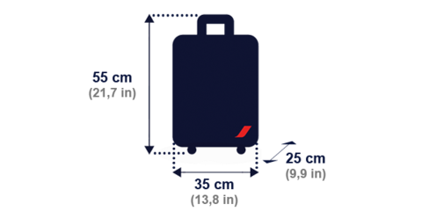
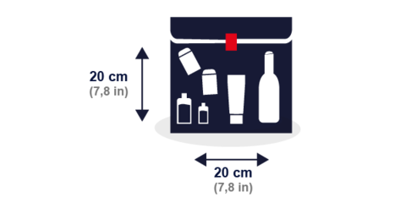
事前にお問い合わせいただいた内容
・団体保険加入するか？→しません。個人での加入をお願いします。
・ドレスコードは？→展示会、BCC訪問などでは特にないと理解してます。歩きやすい靴・服装をおすすめします。（レストラン等の場合は？）
・フライト時の預けれる荷物は？→お見積りフライト料金に含まれる受託手荷物情報は下記となります。 詳細は各航空会社の公式サイトもご参照ください。 ■AF 受託手荷物 エコノミークラス 最大23kg＋手荷物1個（総重量12 kg）をお持ち込みいただけます。。 https://wwws.airfrance.co.jp/ja/information/bagages/bagage-cabine-soute#tab ■IB 受託手荷物 最大重量は23kg(どのお手荷物も、持ち手、ポケット、キャスターを含む高さが158cmを超えることはできません。) https://www.iberia.com/jp/ja/faqs/checked-baggage/
以下の条件に基づいて、液体物、ペースト、クリームを機内へお持ち込みいただけます。液体物は閉じた透明のビニール袋に収納、ビニール袋内の各容器に入れることができる液体物の量の上限は100ミリリットル、ビニール袋の総容量は1リットル以内、ビニール袋のサイズは20 x 20 cm以内。ご注意:ご搭乗者１名につきビニール袋１個のみお持ちいただけます。

Slide 16
エールフランスの持込禁止一覧表 https://wwws.airfrance.co.jp/ja/information/bagages/produits-interdits-et-reglementes
●ベストツーリズム 4ヶ所 選ばれると、自然好きの観光客がその土地に訪れる https://travel.rakuten.co.jp/mytrip/news/2024-01-11?fbclid=IwAR1HtJPXqGl4Gp_wCwFH9u-UMBBswotrHf5tc3nSqiqchpA15bKU3_Wn0YM
バルセロナの服装や天候！ https://locotabi.jp/barcelona/guide/tp-gen-climate
チップの疑問
https://barcelonar.net/entry/spain-tip
https://jopelog.com/tip-spain/

Slide 17
・トランクの形態は？→古川からのアドバイスとしては長期なので、大きいサイズで、特に布製が良いと思っている。
・食の調査をするべきでは？予約枠や予算などの制限がある→一応、ご紹介いただける3Dフードプリンターを使ったレストランはメニューは4.5万料理、3万ドリンクとのことですが、予算を尋ねられています。
出展者情報ありますか？：リンクあり ４F4のHPに記載あり。
タクシーのアプリ：ご確認くだい。ビルバオは流しのタクシーない。拾いにくい。ホテルを通じて呼ぶのがおすすめ。
2024年度は日本から110名参加。2023年度は80人参加で日本シェア３％だった。グループに分けて毎日の情報発信あり。山形大学の代表者（メーリングリストあり）に連絡。LINEやワッツアップ。インタビューしたい主催者側からの連絡もあり。
名刺について：英語表記の名刺
リンクトイン、ワッツアップ、QRコードでつながる
F4F 朝向かうとき、電車が多数

Slide 18
参加者数のとりまとめが必要なのは
・4/12 の参加希望(2社見学、ディナー)
・4/17 オプションツアーの参加
・4/17 ディナー（ビルバオ３Dプリンターレストラン）
・4/19 ATZI見学の参加
で合っておりますか？
東京建物からは、4/14夜の懇親会。参加者確認4/14は、別途貝沼さまと調整中です。
4/15終日のBCCワークショップをご案内してます。
Blinqというアプリは便利です
sawadaak@tatemono.com
杉﨑様からスペインのガイドの一覧をシェアします。 各々特徴があります。 ご参考になれば幸いです https://locotabi.jp/spain
バルセロナ，スペインのタクシー事情をシェアします。
ぼったくりを防ぐため，黒と黄色のマークのタクシーは，政府から公認された正規タクシーです。
https://locotabi.jp/barcelona/guide/tp-gen-taxi
スペインタクシーを呼ぶ場合のアプリは，こちらです。 Free Now （IPhone 版） https://apps.apple.com/jp/app/freenow-mobility-super-app/id357852748?ppid=f279a6c0-2fb3-44c9-aa69-c0c980837bc6 Free Now (Android版) https://play.google.com/store/apps/details?id=taxi.android.client&pcampaignid=web_share
スペインタクシーを呼ぶ場合のアプリは，こちらです。 Free Now （IPhone 版） https://apps.apple.com/jp/app/freenow-mobility-super-app/id357852748?ppid=f279a6c0-2fb3-44c9-aa69-c0c980837bc6 Free Now (Android版) https://play.google.com/store/apps/details?id=taxi.android.client&pcampaignid=web_share

